Slide 1
工程实践开题
基于scut框架的网络对战游戏后台
中国科学技术大学软件学院
指导老师：孟 宁
小组成员：杭重洋 王明亮
雷 鹤 刘 彦

Slide 2
目 录
一.简况
二.选题依据
三.课题内容及具体方案
四.工作进度的大致安排

Slide 3
一、简况
1、项目摘要
Scut是一款免费开源的游戏服务器引擎，适用于开发AVG、SLGRPG、
MMOG等类型的网络游戏，同时支持Http和Socket协议通讯，支持Window、
Mac和Linux多种平台部署，支持Redis内存数据库和Microsoft SQL、MySql
数据库；服务器引擎框架基于C#编写，游戏逻辑层可以选择使用C#、Python
和Lua多种脚本进行开发，支持热更新的方式部署；客户端可以使Coscos2d、Unity3d、FlashAir与服务器引擎对接；提供了丰富的中间件，可以简单快捷的搭建游戏。

Slide 4
一、简况
2、项目组成员名单及分工
姓名 | 学号 | 项目中的分工
杭重洋 | sa14226162 | 通讯协议层代码
王明亮 | sa14226265 | 业务逻辑层代码
雷鹤 | sa14226154 | 分层之间的连接代码
刘彦 | Sa14226151 | 数据库层代码

Slide 5
二、选题依据
1、选题意义
游戏是人们日常生活和娱乐必不可少的部分，伴随着科技的日益进步，现代智能手机的功能也变得越来越强大。由于手机的便捷性，不输于PC的功能性与可操作性，手机游戏在目前的软件市场的占的份量越来越大。而单机版的手机游戏已满足不了大众的需求，其商业价值也十分有限。
Scut是一款相对成熟的开源游戏服务器引擎。它拥有丰富的API和成熟的中间件，其开发门槛低，服务器支持多种工具，并能动态更新游戏数据和逻辑。这些特点使得scut成为目前手机网络游戏后台开发的不二之选。目前市场上基于scut的著名游戏有“全民修真”“霸业三国”等，他们的特点是游戏逻辑复杂，后台处理数据繁多，开发难度相对较大。但是市场竞争优势相比传统游戏要高出很多。
本次课程项目的初期任务是实现简单的雷霆战机手机游戏的后台逻辑以及与客户端的交互，客户端的编写不在项目的范围之内，工作重心是服务端的搭建和游戏后台逻辑的处理。随着开发进度的加深，我们将尝试利用cocos-2d或unity等游戏客户端引擎编写一些客户端游戏程序，再利用Scut开发出一款全新的手机网络游戏。

Slide 6
二、选题依据
2、参考文献
《Scut入门初级教程》
《Microsoft PowerShell,VBScript & Jscript Bible》
《Cocos2d-x 3.x游戏开发之旅》
《Cocos2d-x 3.x手游开发实例详解》

Slide 7
三、课题内容及具体方案
1、课题内容
（1） 操练Scutgame开源游戏服务器；
（2） 实现多人在线版本《雷霆战机》(前端游戏仅供参考，后台可以用控制台程序给出即可，不需要做前端游戏，但是需要后台设计出基于游戏逻辑的API) ；
（3） 实现一个服务端与客户端都自主开发的真实游戏项目，游戏具体内容待定。

Slide 8
三、课题内容及具体方案
2、系统需求
以项目前期任务实现多人在线版本《雷霆战机》为例，游戏前端需要实现如下需求，而游戏后台需要实现前端需求的实时反馈。
用户 | 分类 | 功能
玩家 | 开始界面 | 开始游戏
 | 准备界面 | 离开游戏
 |  | 排行榜
 |  | 设置
 |  | 帮助
 |  | 选择道具
 | 选择关卡界面 | 选择关卡
 |  | 购买道具
 | 游戏过程界面 | 暂停游戏
 |  | 继续游戏
 |  | 施放技能
 |  | 获取道具
 |  | 使用道具
 | 结束游戏界面 | 重新开始
 |  | 退出

Slide 9
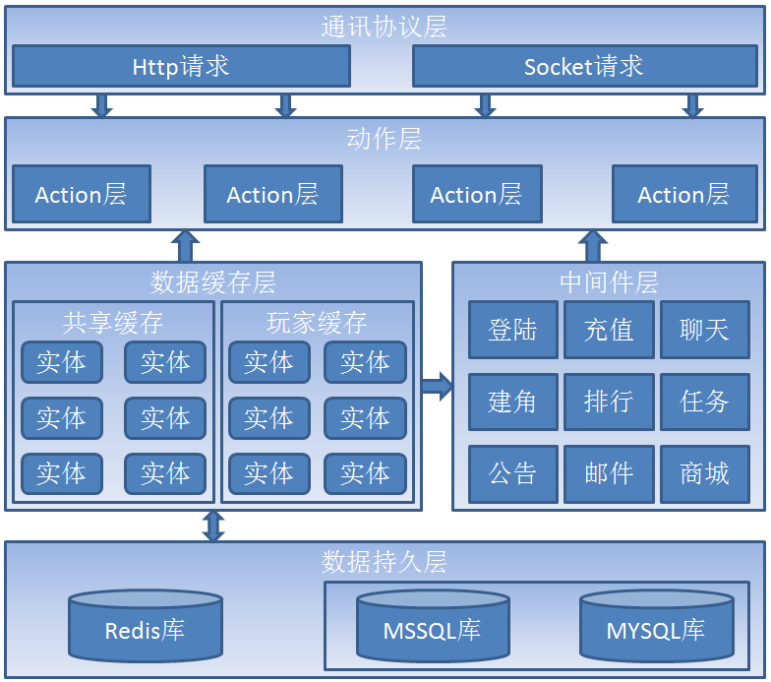
三、课题内容及具体方案
3、系统概要设计
（1）Scut引擎层次结构：
主要包括：
通讯协议层
Action动作层
中间件层
数据缓存层
数据实体层
数据持久层
层次关系如右图：

Slide 10
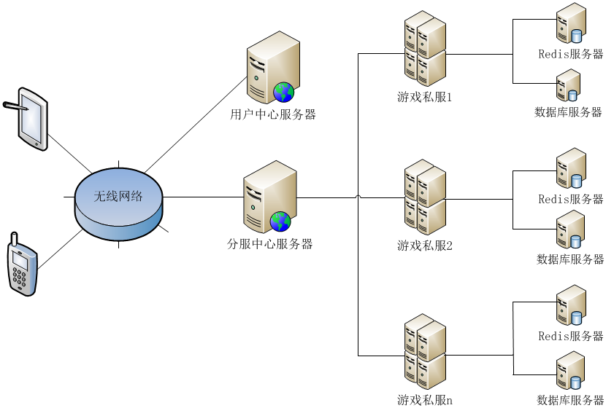
三、课题内容及具体方案
3、系统概要设计
（2）系统服务器结构：

Slide 11
三、课题内容及具体方案
4、拟采用的开发环境
SCUTserver6.7.9.0
MySQL5.7.0
Microsoft Visual Studio 2013
5、开发难点：
(1)实现客户端与服务端业务逻辑的同步
(2)实现玩家数据的持久化
(3)完成业务逻辑层的系统架构
(4)实现动作层和业务逻辑层的连接

Slide 12
四、工作进度的大致安排
9月：了解项目相关技术，配置开发环境
10月：分析项目需求，完成需求分析文档和开题报告
11月：设计系统架构，开始项目的代码工作
12月：完成项目的基本功能需求，完成相关文档
预期成果：
能运行《雷霆战机》手机游戏，为网络游戏提供流畅的后台处理系统，提升游戏的操作体验。

